Slide 1
NodeJS 프로그래밍
1주차

Slide 2
3주차 목차
익스프레스 프로젝트 모듈
exports에 객체 지정하기
설정 파일 만들기
UI 라이브러리로 웹 문서 예쁘게 꾸미기
Semantic UI 라이브러리로 웹 문서 꾸미기
뷰 템플릿
ejs 뷰 템플릿 사용하기

Slide 3
익스프레스 프로젝트를 모듈화
exports에 객체 지정
설정파일 만들기
UI 라이브러리로 웹 문서 꾸미기
Semantic UI 라이브러리로 웹 문서 꾸미기

Slide 4
exports에 객체 지정하기
모듈화 : 코드 일부분을 잘라 별도 파일로 분리하기
exports 전역변수 : 어디서든지 접근 가능.
exports 전역변수를 사용해서 모듈 구성하기
module_test1.js
user1.js
모듈 파일
불러들이기
require('./user1')
exports 전역 변수
getUser() 함수
exports의
속서으로
추가
group 객체
var user --> exports참조

Slide 5
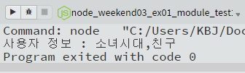
exports에 객체 지정하기
exports에 속성을 만들고 함수나 객체를 추가. require()로 불러오기.
// node_weekend03_ex01_test1.js
// exports 객체 속성으로 함수 추가
exports.getUser = function() {
return {id:'test01', name:'소녀시대'};
}
exports.group = {id:'group01', name:'친구'};
// module_test1.js
// require() 메소드는 exports 객체를 반환 함.
var user1 = require('./node_weekend03_ex01_test1');
function showUser() {
return user1.getUser().name + ', '+user1.group.name;
}
console.log('사용자 정보 : %s', showUser());

Slide 6
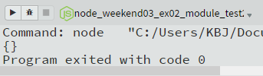
exports에 객체 지정하기
exports를 직접 객체로 지정
모듈을 덮어쓰기 했으므로 모듈은 사라지고 JS 객체만 남는다.
// node_weekend03_ex02_user2.js
// exports에 속성 추가 - 모듈에서 접근.
// exprots를 새로운 객체로 지정 - JS에서 새 변수로 처리.
exports = {
getUser : function() {
return {id : 'test01', name:'방탄소년단'}
},
group : {id : 'group01', name : '친구'}
}
// exports가 직접 새로운 객체로 바뀌었으므로
// require()로 모듈로 불러 올수 없다.
// 빈 {} 객체로 불러 짐.
var user = require('./node_weekend03_ex02_user2');
console.log(user);

Slide 7
exports에 객체 지정하기
exports가 모듈을 참조하는것을 잃게 된다.
module_test1.js
user1.js
모듈 파일
불러들이기
require('./user1')
exports 전역 변수
getUser() 함수
exports에
객체 할당
group 객체
var user --> exports참조
X
참조안됨

Slide 8
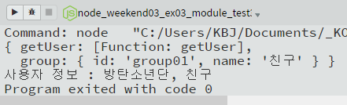
exports에 객체 지정하기
module.exports에 직접 객체 할당
// node_weekend03_ex03_user3.js
// moduel.exports에 객체 추가 - 모듈에서 접근 가능
module.exports = {
getUser : function() {
return {id : 'test01', name:'방탄소년단'}
},
group : {id : 'group01', name : '친구'}
}
// exports가 직접 새로운 객체로 바뀌었으므로
// require()로 모듈로 불러 올수 없다.
// 빈 {} 객체로 불러 짐
var user = require('./node_weekend03_ex03_user3');
console.log(user);
function showUser() {
return user.getUser().name + ', '+user.group.name;
}
console.log('사용자 정보 : %s', showUser());

Slide 9
exports에 객체 지정하기
module.exports에 객체를 지정하면 모듈로 사용 가능
module_test1.js
user1.js
모듈 파일
불러들이기
require('./user1')
module.exports
getUser() 함수
exports에
객체 할당
var user --> exports참조
group 객체
참조가능

Slide 10
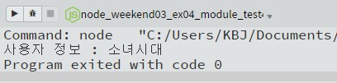
exports에 객체 지정하기
exports에 익명함수 지정
// node_weekend03_ex04_user4.js
// 익명함수 (인터페이스) 함수 객체를 그대로 할당 가능.
module.exports = function() {
return {id:'test', name:'소녀시대'};
}
// require()로 메소드 함수 반환
var user = require('./node_weekend03_ex04_user4');
// 메소드이므로 직접 메소드를 실행시켜 객체를 얻어온다.
var obj = user();
function showUser() {
return obj.name;
}
console.log('사용자 정보 : %s', showUser());

Slide 11
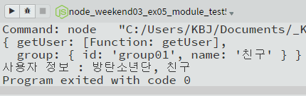
exports에 객체 지정하기
module.exports 와 exports.속성을 함께 사용하면 exports.속성으로 지정한 것은 적용 되지 않는다.
// node_weekend03_ex05_user5.js
// moduel.exports 에 객체 지정과 exports.속성 함께 사용
module.exports = {
getUser : function() {
return {id : 'test01', name:'방탄소년단'}
},
group : {id : 'group01', name : '친구'}
}
exports.group = {id:'group2', name:'가족'};
실무에서는 반드시
module.exports를 사용한다.
// module.exports와 exports.속성을 함께 사용 할수 없다.
var user = require('./node_weekend03_ex03_user3');
console.log(user);
function showUser() {
return user.getUser().name + ', '+user.group.name;
}
console.log('사용자 정보 : %s', showUser());

Slide 12

exports에 객체 지정하기
require() 메소드의 동작 방식 이해하기
exports는 require()함수가 리턴하는 객체이다.
// 가상으로 requir() 함수를 정의 - 내부적 처리 방식 이해
var require = function(path) {
var exports ={
getUser : function() {
return {id : 'test01', name : '소녀시대'};
},
group : {id : 'group01', name : '친구'}
}
return exports;
};
var user = require('...');
function showUser() {
return user.getUser().name + ',' + user.group.name;
}
console.log('사용자 정보 : %s', showUser());

Slide 13
exports에 객체 지정하기
모듈을 분리할 때 사용하는 전형적인 코드 패턴
코드 패턴 | 설명
함수를 할당하는 경우 | 모듈 안에서 함수를 만들어 할당. 모듈을 불러온 후 소괄호를 붙여 모듈 실행
인스턴스 객체를 할당 | 모듈 안에서 인스턴스 객체를 만들어 할당 모듈을 불러온 후 해당 객체의 메소드를 호출 또는 속성 사용
프로토타입 객체를 할당 | 모듈 안에서 프로토타입 객체를 만들어 할당 모듈을 불러온 후 new 연산자로 인스턴스 객체를 만들어 사용

Slide 14

exports에 객체 지정하기
함수를 할당하는 코드패턴
// 사용 패턴 : exports에 속성으로 추가된 함수 객체를 그대로 호출
exports.printUser = function() {
console.log('user 이름은 소녀시대입니다.');
}
// 속성으로 추가된 함수 객체를 그대로 참조
var printUser = require('./node_weekend03_ex07_user7').printUser;
printUser();

Slide 15

exports에 객체 지정하기
인스턴스 객체를 할당하는 코드 패턴
// 인스턴스 객체를 만들어 할당함.
function User(id, name) {
this.id = id;
this.name = name;
}
User.prototype.getUser = function() {
return {id:this.id, name:this.name};
}
User.prototype.group = {id:'group1', name:'친구'};
User.prototype.printUser = function() {
console.log('user 이름 : %s, group 이름 : %s', this.name, this.group.name);
}
module.exports = new User('test01', '방탄소년단');
// module.exports에 할당된 new로 생성된 인스턴스 객체를 호출
var user = require('./node_weekend03_ex08_user8');
user.printUser();
exports.user = new User('test01','방탄소년단') 형식으로 할당 가능.
사용하는 쪽에서는 var user = require('./userFile').user 형식으로 호출.

Slide 16
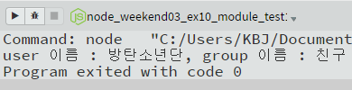
exports에 객체 지정하기
클래스 자체를 module.exports에 할당
// 클래스 자체를 module.exports에 할당함-호출 하는 쪽에서 객체 생성.
function User(id, name) {
this.id = id;
this.name = name;
}
User.prototype.getUser = function() {
return {id:this.id, name:this.name};
}
User.prototype.group = {id:'group1', name:'친구'};
User.prototype.printUser = function() {
console.log('user 이름 : %s, group 이름 : %s', this.name, this.group.name);
}
module.exports = User;
module.exports.User = User로 할당하고
var User = require('aaa','bbb').User 로 호출 가능.
// module.exports에 할당된 클래스를 호출해서 객체 생성
var User = require('./node_weekend03_ex10_user10');
var user = new User('test01','김태리');
user.printUser();

Slide 17
Robomongo 관리도구

Slide 18
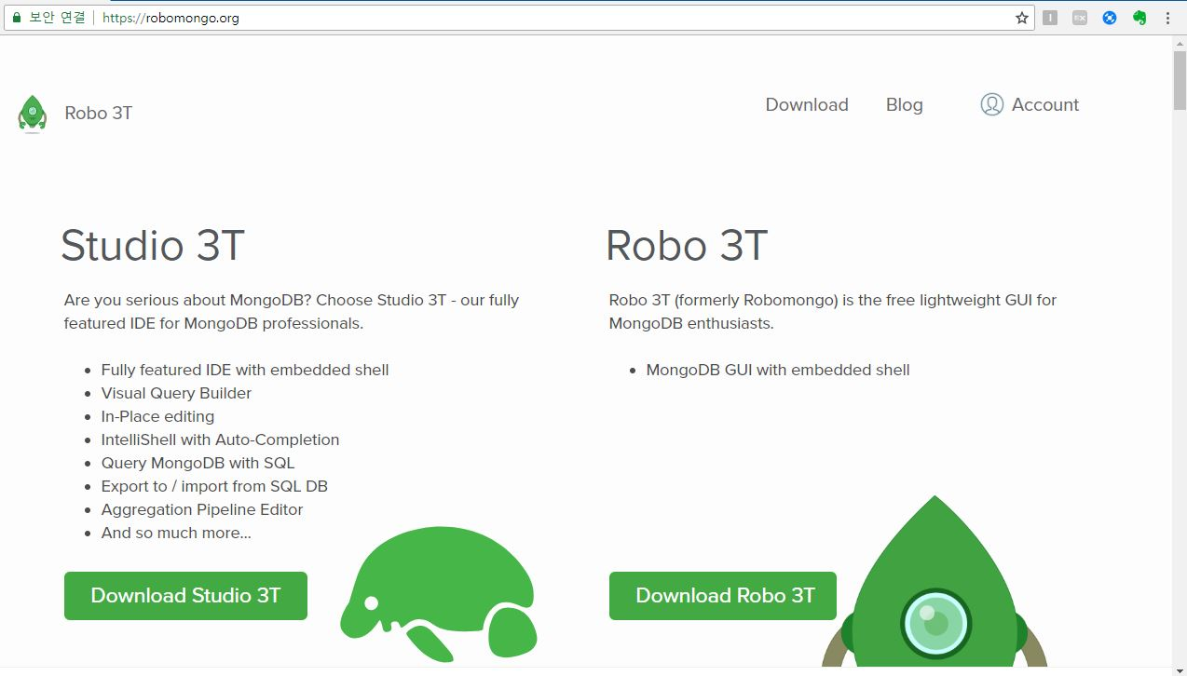
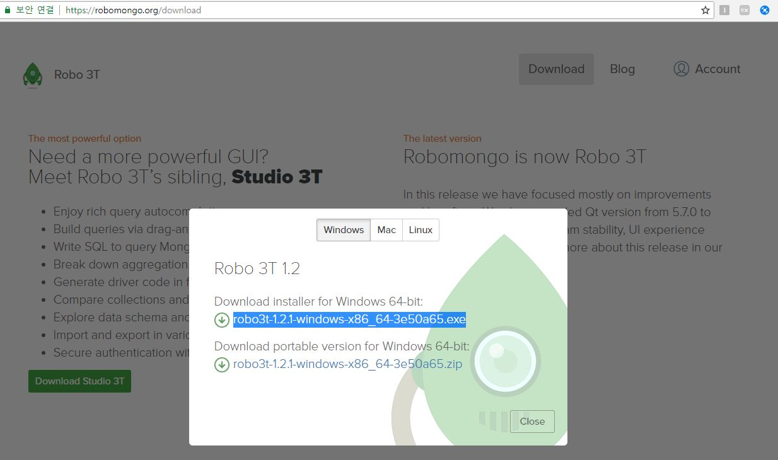
데이터베이스 관리도구
Robomongo 도구 다운로드
robomongo.org

Slide 19
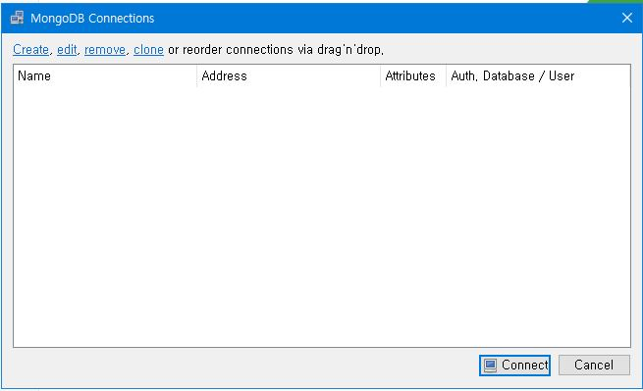
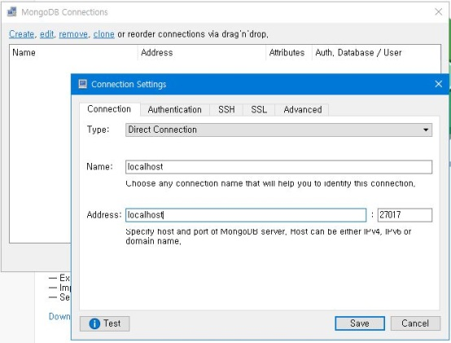
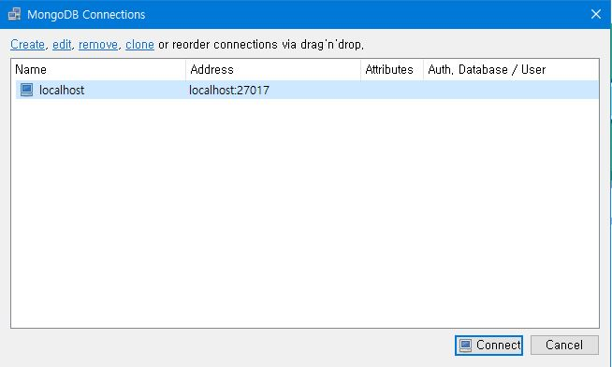
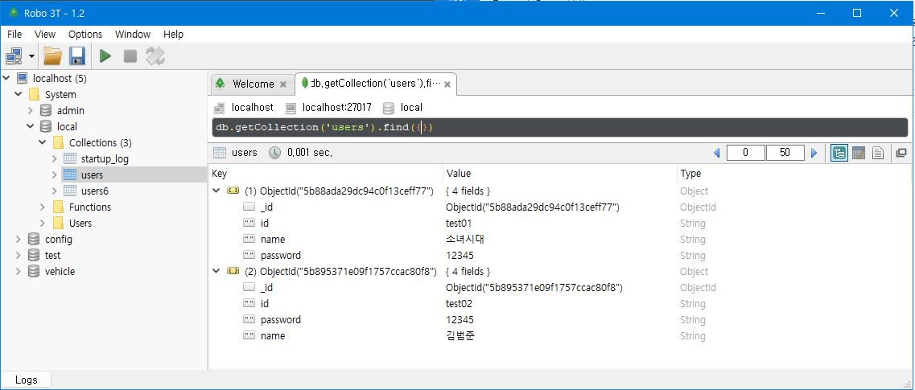
Robomongo 관리도구 설치

Slide 20
몽구스 모듈 사용

Slide 21
몽구스
R-DB나 엑셀처럼 일정한 틀을 제공 한다.
몽구스 모듈 설치
npm install mongoose --save
몽구스 모듈 불러들이기
var mongoose = require('mongoose');
메소드 이름 | 설명
connect(uri(s), [options],[callback]) | mongoose 를 사용해 데이터베이스에 연결. 연결 후에는 mongoose.connection 객체를 사용해 연결관련 이벤트를 처리할 수 있다.
Schema() | 스키마를 정의하는 생성자.
model(name, [schema],[collection],[skipInit]) | 모델을 정의한다. [connection]이 지정되면 이 컬렉션을 사용하며, 지정하지 않으면 name으로 유추한 컬렉션 사용.

Slide 22
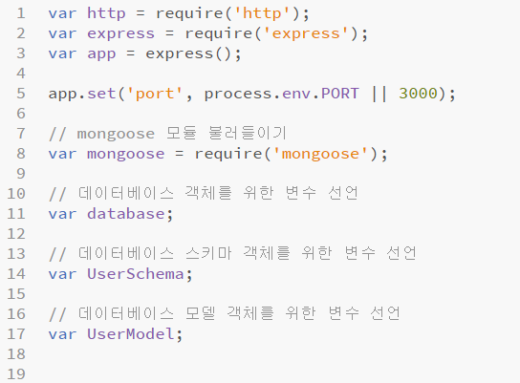
몽구스
기본 모듈 및 변수 선언

Slide 23
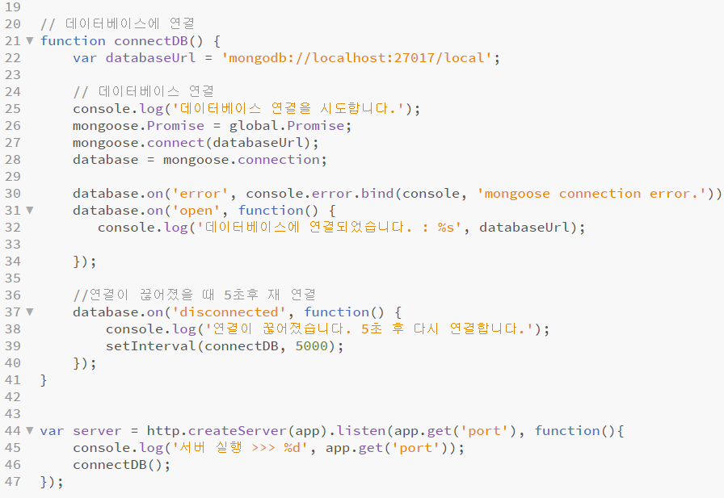
몽구스
데이터베이스 연결

Slide 24
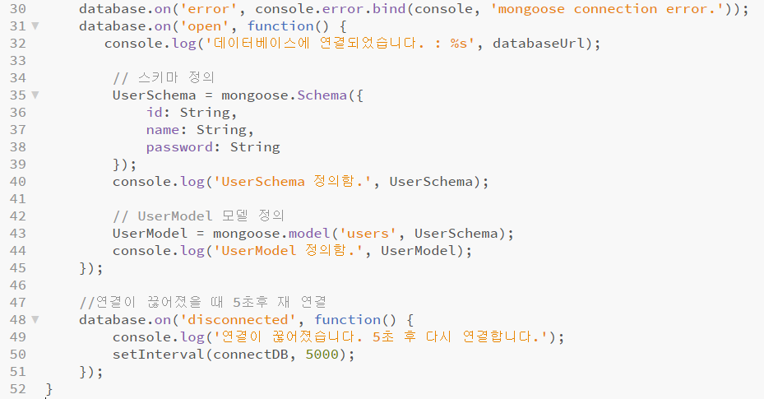
몽구스
UserSchema와 UserModel 정의

Slide 25
몽구스
mongoose 스키마 타입
스키마 타입 | 설명
String | 문자열 타입
Number | 숫자 타입
Boolean | 이진 타입
Array | 배열 타입
Buffer | 버퍼 타입 바이너리 데이터를 저장할 수 있다.
Date | 날짜 타입
ObjectId | 각 문서(Document)마다 만들어지는 ObjectId를 저장 할 수 있는 타입
Mixed | 혼합 타입

Slide 26
몽구스
중괄호 안에 넣은 속성 이름이 갖는 의미
스키마 : {type:자료형, required:[true/false], unique:[true/false]}
속성 이름 | 설명
type | 자료형을 지정
required | 값이 true이면 반드시 들어가야 하는 속성. not null 조건
unique | 값이 true이면 유일한 값이 들어가야 한다.
var UserSchema = new mongoose.Schema({
id:{type:String, required:true, unique: true},
password:{type: String, required: true},
name: String,
age : Number,
create_at : Date
});

Slide 27
몽구스
mongoose의 스키마와 모델 간의 관계
model() 메소드를 사용하면 데이터베이스의
컬렉션을 지정하는 모델 객체를 만들 수 있다.
model(모델명, 스키마객체)
UserSchema 스키마
id: String
name: String
password: String
users 컬렉션
DB
문서 #0
id: 'test01'
UserModel 모델
name: '방탄소년단'
컬렉션 지정
'users'
스키마 지정
password: 12345
UserSchema

Slide 28
몽구스
mongoose에서 데이터 처리를 위해 사용하는 메소드
메소드 이름 | 설명
find([criteria],[callback]) | 조회 조건을 사용해 컬렉션의 데이터를 조회한다. 조회 결과는 콜백 함수로 전달.
save([options],[callback]) | 모델 인스턴스 객체의 데이터를 저장. 저장 결과는 콜백 함수로 전달.
update([criteria],[doc],[options],[callback]) | 컬렉션의 데이터를 조회한 후 업데이트. where() 메소드와 함께 사용.
remove([criteria],[callback]) | 컬렉션의 데이터를 삭제.
UserModel.where({id:'test01'}).update({name:'애프터스쿨'}, function(err...){...})
id속성 값이 test01인 문서 객체를 컬렉션에서 찾아
name 속성의 값을 '애프터스쿨'로 변경

Slide 29
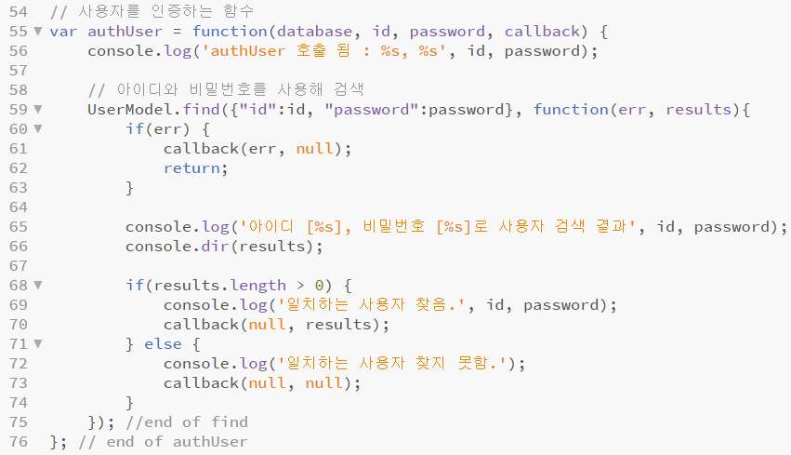
몽구스
사용자를 인증하는 함수

Slide 30
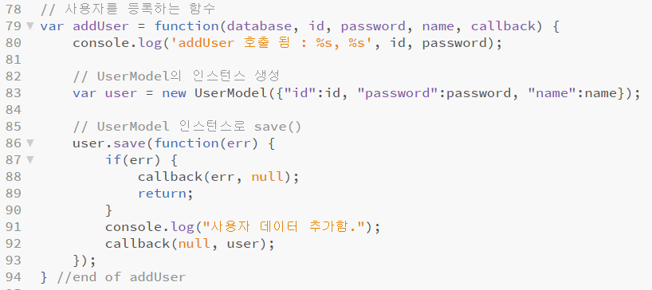
몽구스
사용자를 등록하는 함수

Slide 31
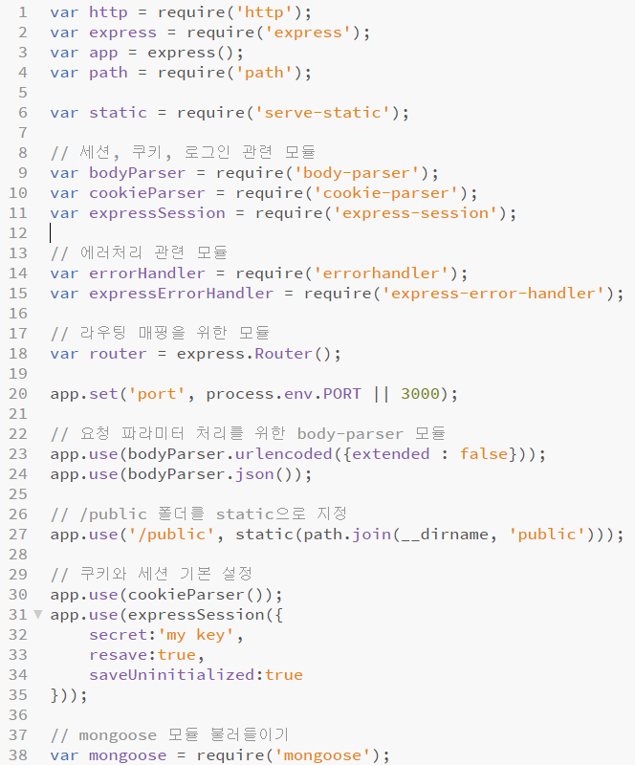
기본 모듈 및 변수 추가

Slide 32
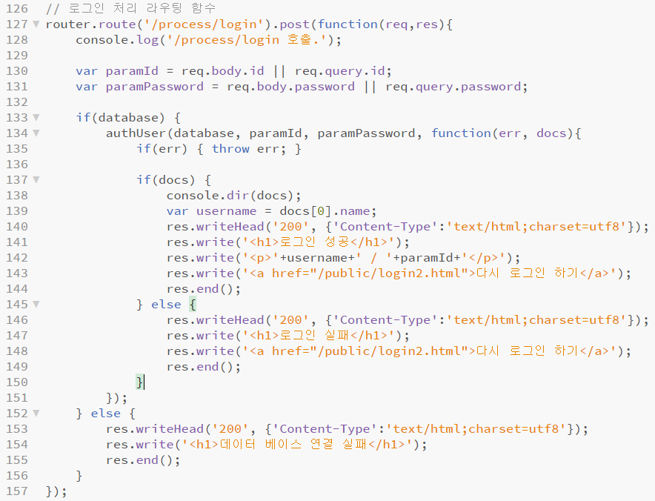
로그인 처리 라우팅 함수

Slide 33
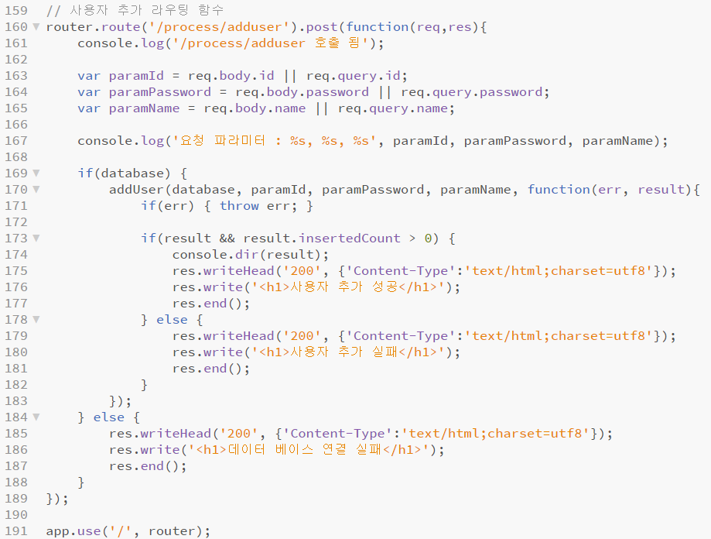
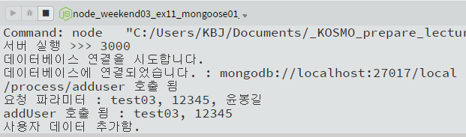
사용자 추가 라우팅 함수

Slide 34
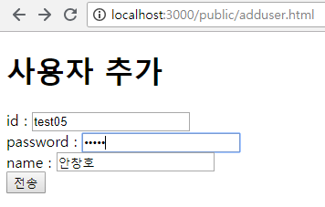
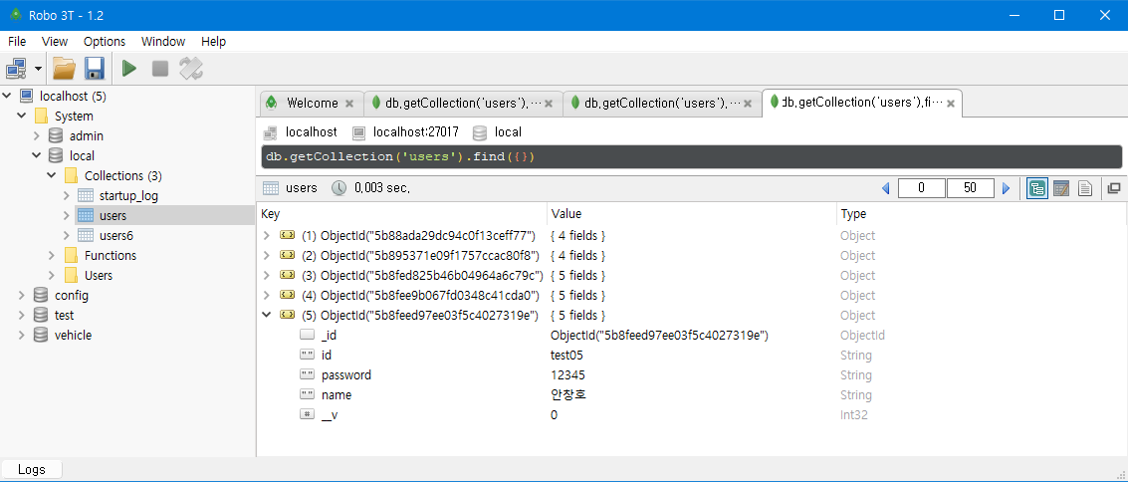
몽구스
사용자 추가 후 몽고디비 컬렉션 확인
몽구스 스키마 Model로 소스 수정 후 입력 확인

Slide 35
인덱스와 메소드 사용

Slide 36
인덱스와 메소드 사용
var userSchema = new mongoose.Schema({
id:{type:String, rquired:true, unique:true},
password:{type:String, required:true},
name:{type:String, index:'hashed'},
age:Number,
created_at:{type:Date, index:{unique:false, expires:'1d'}},
updated_at: Date
});
id 속성의 값 객체에 unique:true 속성
name 속성의 값 객에 index:'hashed' 속성
created_at 속성의 값 객체에 index:{unique:false, expires:'1d'}
는 모두 인덱스 가 만들어진다.
위치기반 서비스의 경우 공간 인덱싱을 사용해야 한다.
{type:[Number], index:'2d', sparse:true} 형태로 작성

Slide 37
인덱스와 메소드 사용
mongoose 스키마에서 메소드를 추가하는 방법
메소드 이름 | 설명
static(name, fn) | 모델 객체에서 사용할 수 있는 함수를 등록. 함수의 이름과 함수 객체를 파라미터로 전달.
method(name, fn) | 모델 인스턴스 객체에서 사용할 수 있는 함수를 등록. 함수의 이름과 함수 객체를 파라미터로 전달.

Slide 38
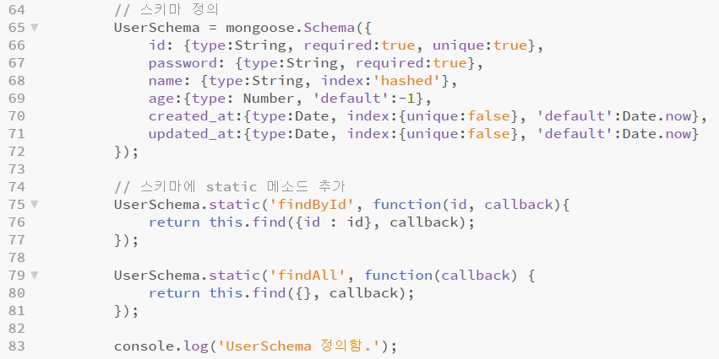
인덱스와 메소드 사용
사용자 리스트 조회 기능 추가
앞에 선언한 스키마 선언 부분 수정

Slide 39
스키마에 static()으로 추가한 메소드와 method()로 추가한 메소드의 사용 예
static()으로 추가했다면 모델 객체에서 호출 가능.
method()로 추가한 경우에는 모델 인스턴스에서 사용 해야 함.
static()
UserSchema 스키마
findById 메소드
id: String
method()
showMe 메소드
name: String
password: String
사용 가능
new
UserModel 인스턴스
UserModel 모델
'users2'
사용 가능
UserSchema

Slide 40
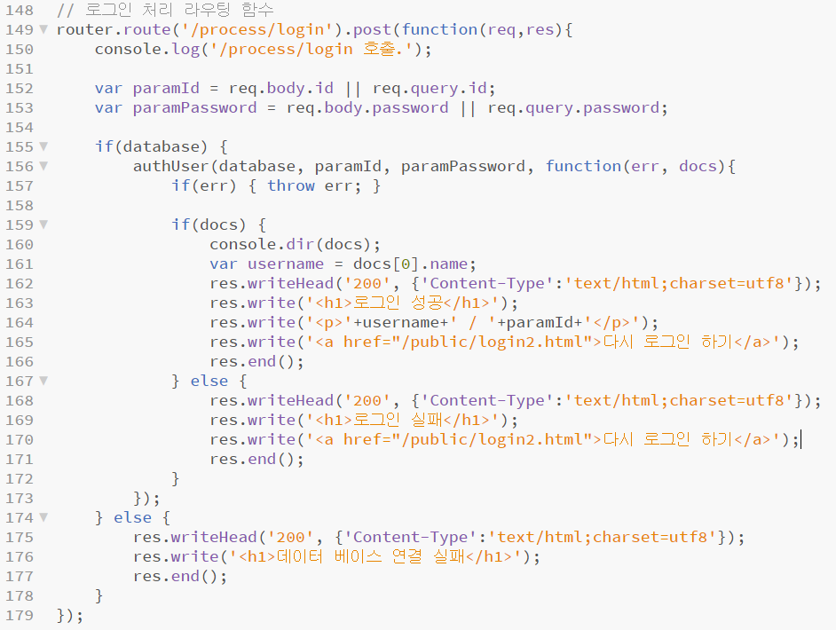

Slide 41
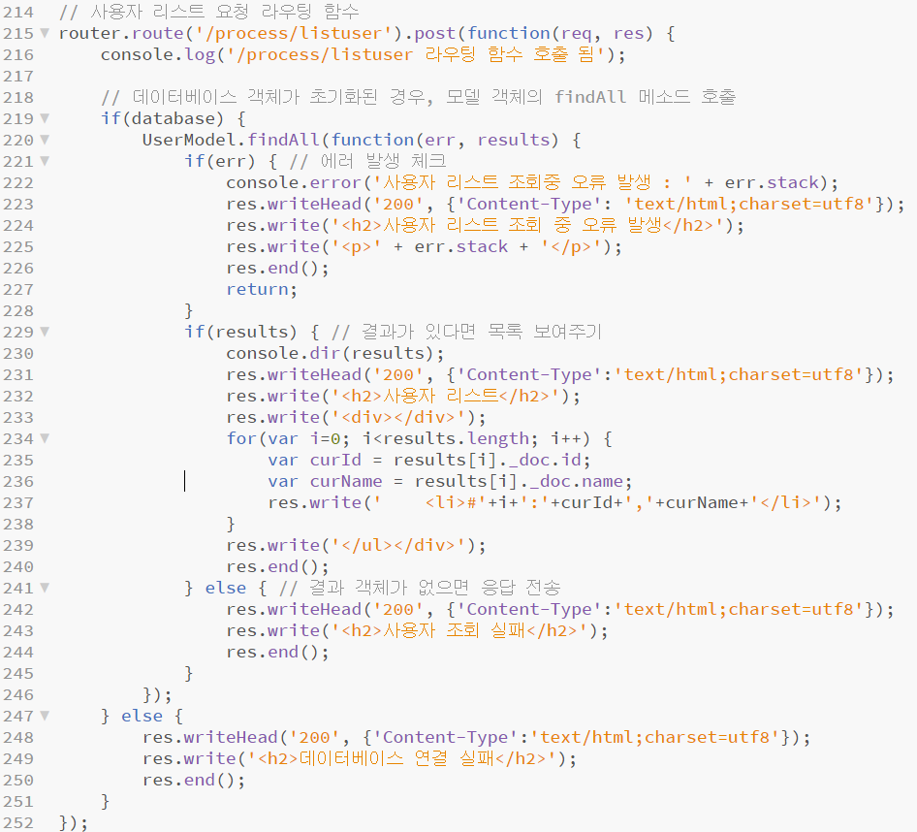

Slide 42
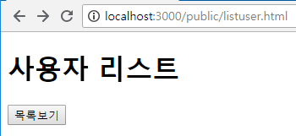
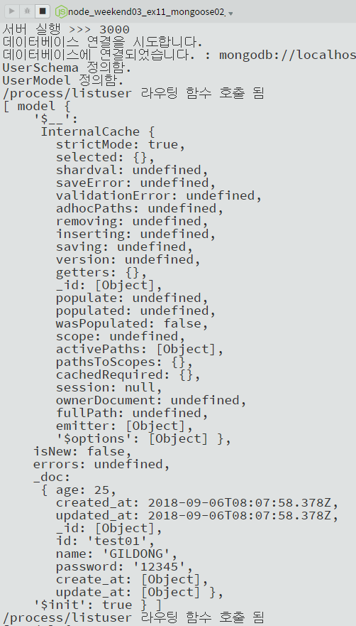
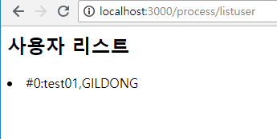
인덱스와 메소드 사용
/public/listuser.html 파일 생성 후 확인

Slide 43
비밀번호 암호화하여 저장

Slide 44
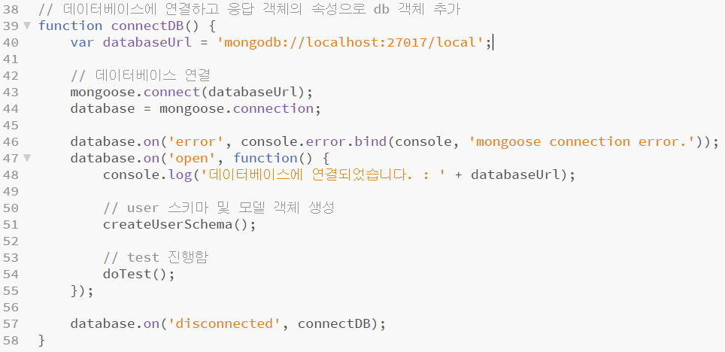
비밀번호 암호화하여 저장

Slide 45
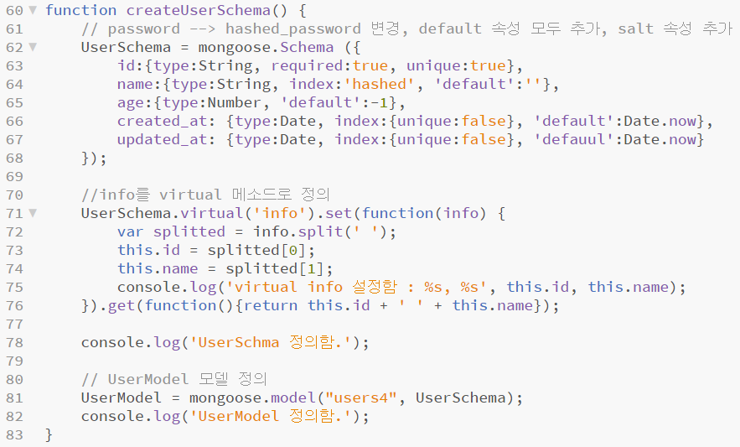
비밀번호 암호화하여 저장

Slide 46
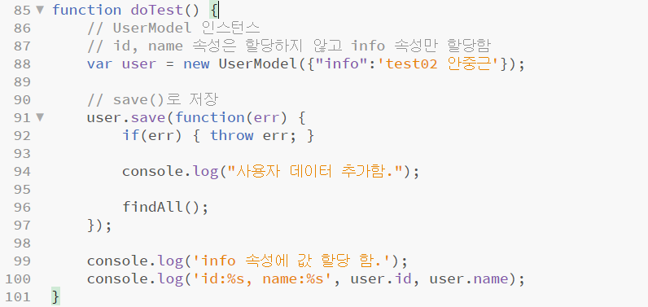
비밀번호 암호화하여 저장
같은 값 중복 저장 안됨!

Slide 47
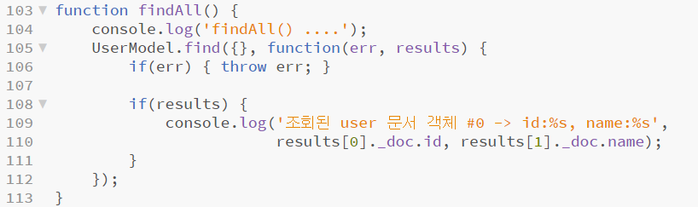
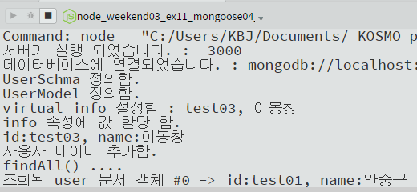
비밀번호 암호화하여 저장

Slide 48
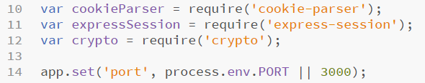
비밀번호 암호화하여 저장 코드
비밀번호 암호화하여 저장하는 코드 적용
노드는 암호화를 위해 crypto 모듈을 제공한다.
npm install crypto --save
스키마에 새로운 속성 추가
hashed_password : 암호화 된 비밀번호 저장.
salt 속성 : 암호화에 적용된 salt값 저장.
salt값은 암호화 과정에서 사용되는 일종의 키값으로 계속 변경 된다.
기존에 설정한 password 속성 대신 hashed_password 속성을 사용한다.

Slide 49
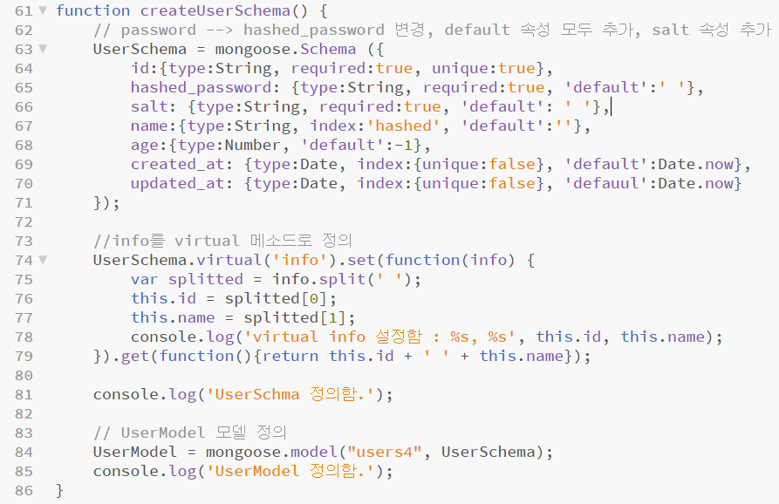

Slide 50
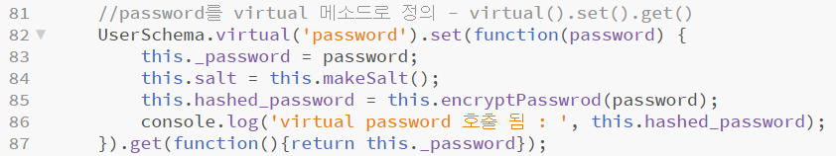
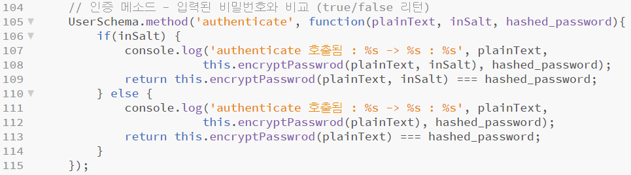
비밀번호 암호화하여 저장 코드

Slide 51

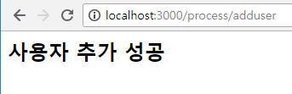
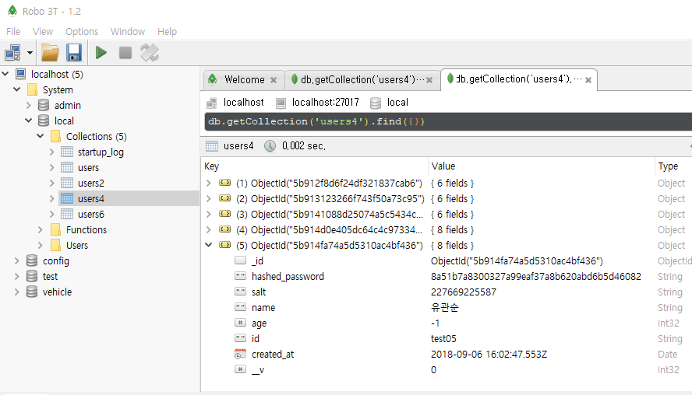
비밀번호 암호화하여 저장 코드

Slide 52
사용자 정보 관련 기능 모듈화

Slide 53
사용자 정보 관련 기능 모듈화
라우팅 미들웨어에서 모듈로 전달하는 요청객체와 응답객체
Express의 메인 파일
모듈 파일 불러들이기
module 파일
app
req
res
function(req, res) {
...
}
app.post()
요청/응답 객체 전달
req
res
브라우저 요청
POST 방식 요청

Slide 54
스키마 파일을 별도의 모듈파일로 분리하기
var crypto = require('crypto');
var Schema = {};
Schema.createSchema = function(mongoose) {
// password --> hashed_password 변경, default 속성 모두 추가, salt 속성 추가
var UserSchema = mongoose.Schema ({
...
});
//info를 virtual 메소드로 정의 - virtual().set().get()
UserSchema.virtual('info').set(function(info) {
...
}).get(function(){return this.id + ' ' + this.name});
//password를 virtual 메소드로 정의 - virtual().set().get()
UserSchema.virtual('password').set(function(password) {
...
}).get(function(){return this._password});
// 스키마에 메소드 추가
// 비밀번호 암호와 메소드
UserSchema.method('encryptPasswrod', function(plainText, inSalt) {
...
});
// salt 값 만들기 메소드
UserSchema.method('makeSalt', function() {
...
});
// 인증 메소드 - 입력된 비밀번호와 비교 (true/false 리턴)
UserSchema.method('authenticate', function(plainText, inSalt, hashed_password){
...
});
// 스키마에 static으로 findById 메소드 추가
UserSchema.static('findById', function(id, callback) {
...
});
// 스키마에 static으로 findAll 메소드 추가
UserSchema.static('findAll', function(callback) {
...
});
console.log('UserSchma 정의함.');
return UserSchema;
}; //end of createSchema
// module.exports에 UserSchema 객체 직접 할당
module.exports = Schema;
// password --> hashed_password 변경, default 속성 모두 추가, salt 속성 추가
var UserSchema = mongoose.Schema ({
id:{type:String, required:true, unique:true},
hashed_password: {type:String, required:true, 'default':' '},
salt: {type:String, required:true, 'default': ' '},
name:{type:String, index:'hashed', 'default':''},
age:{type:Number, 'default':-1},
created_at: {type:Date, index:{unique:false}, 'default':Date.now},
updated_at: {type:Date, index:{unique:false}, 'defauul':Date.now}
});

Slide 55
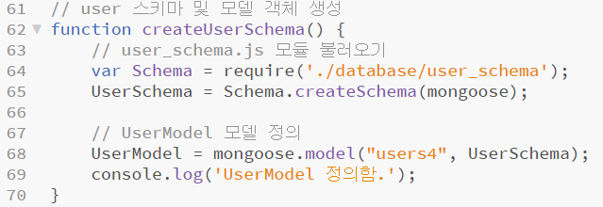
스키마 파일 분리
/database/user_schema.js 모듈 불러오기
app.js에서 별로 파일로 분리한 스키마 모듈을 불러온다.

Slide 56
별도의 모듈 파일로 분리
사용자 처리 함수를 별도의 모듈 파일로 분리.
라우팅 처리 부분을 별도 모듈 파일로 분리.
/process/login
/process/adduser
/process/lilstuser
데이터베이스, 스키마, 모델 객체의 공유
app객체의 set()함수와 get()함수를 이용한다.
혹은 모듈 파일에 init() 함수를 두어 필요한 객체를 전달한다.

Slide 57
var database;
var UserSchema;
var UserModel;
var init = function(db, schema, model) {
console.log('init 호출됨.');
database = db;
UserSchema = schema;
UserModel = model;
}
//사용자를 추가하는 함수
var addUser = function(database, id, password, name, callback) {
...
}
// 사용자를 인증하는 함수 : 아이디로 먼저 찾고 비밀번호를 그 다음에 비교하도록 함
var authUser = function(database, id, password, callback) {
...
}
var adduser = function(req, res) {
...
} // end of addUser
var login = function(req, res) {
...
} // end of login
module.exports.login = login;
module.exports.adduser = adduser;
module.exports.init = init;
var user = require('./user')
모듈파일 불러들이기
var login = function(req, res) {
...
req.app.get('database')
...
}
app.set('database',database)
get 객체의 속성 참조
app객체
get()
database 객체

Slide 58
설정 파일 만들기
설정 파일 분리하기
config.js
app2.js
./database/database.js
server_port
app.set('port', config.server_port)
init = function(app, config) {
db_url
db 초기화
connect=function(...) {
database.init(app,coonfig)
db_schema
[스키마정보]
createSchema=function(...) {
route.loader.init(app, express.Router())
./database/user_schema.js
route_info
[라우팅정보]
./routes/route_loader.js
라우팅 초기화
init = function(app) {
./routes/user.js

Slide 59
설정 파일 만들기
스키마 파일을 정의할 때 사용하는 속성들
속성이름 | 설명
file | 스키마 파일을 저장
collection | 데이터베이스의 컬렉션 이름 지정
schemaName | 스키마 파일을 불러들인 후 반환된 객체를 어떤 속성 이름으로 할 것인지 지정
modelName | 스키마에서 모델 객체를 만든 후 어떤 속성 이름으로 할 것인지 지정

Slide 60
설정 파일 만들기
데이터베이스 스키마를 새로 정의하는 작업 과정
config.js
./database/board_schema.js
db_schemas
[스키마 정보]
스키마 정의
file: './user_schema'
collection: 'users3'
schemaName: 'UserSchema'
modeName:'UserModel'
1단계: 스키마 정의 파일 추가
2단계: 설정정보 추가

Slide 61
설정 파일 만들기
라우팅 함수 정의 속성들
속성이름 | 설명
file | 라우팅 파일을 지정.
path | 클라이언트로 부터 받은 요청 패스를 지정
method | 라우팅 안에 만들어 놓은 객체의 함수 이름 지정
type | get이나 post와 같은 요청 방식을 지정

Slide 62
설정 파일 만들기
데이터베이스 스키마를 새로 정의하는 작업 과정
config.js
./database/board_schema.js
db_schemas
[스키마 정보]
스키마 정의
file: './user_schema'
collection: 'users3'
schemaName: 'UserSchema'
modeName:'UserModel'
1단계: 스키마 정의 파일 추가
2단계: 설정정보 추가

Slide 63
ejs 뷰 템플릿 사용

Slide 64
EJS 모듈
ejs 모듈 설치
npm install ejs --save

Slide 65
EJS 모듈
ejs 핵심 문법
<% 자바스크립트 코드 %>
<%= 출력 데이터 %>

Slide 66
EJS 모듈
ejs 파일 렌더링
<%
var cars=[{name:'SM5', price:3000, year:1999, company:'SAMSUNG'},
{name:'SM7', price:5000, year:2013, company:'SAMSUNG'}];
%>
...
...
<%
for(var i in car) {
%>
<tr>
<td><%= cars[i].name%></td>
<td><%= cars[i].price%></td>
<td><%= cars[i].year%></td>
<td><%= cars[i].compay%></td>
</tr>
<%
}
%>

Slide 67
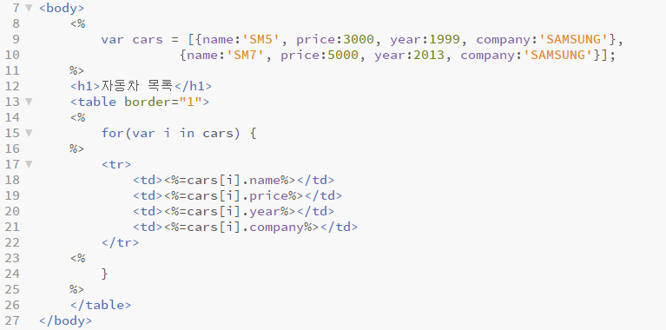
EJS 모듈 테스트
/views/test.ejs

Slide 68
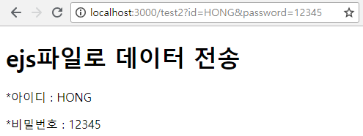
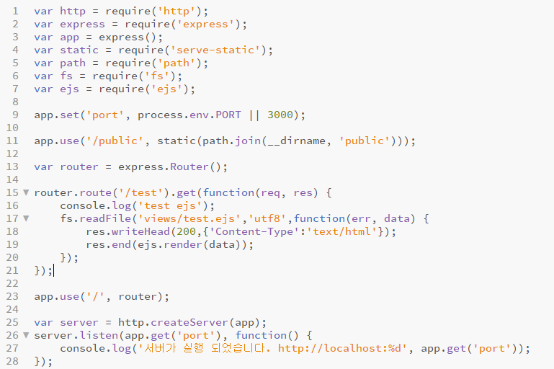
EJS 모듈 테스트
/app.js

Slide 69
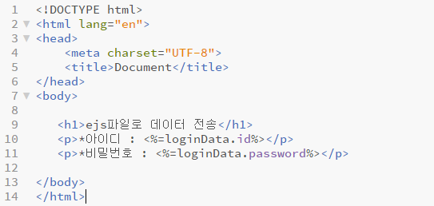
EJS 모듈 테스트2
/views/test2.ejs

Slide 70
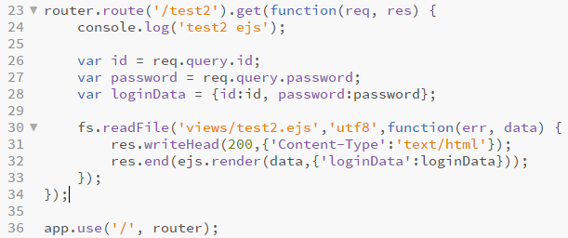
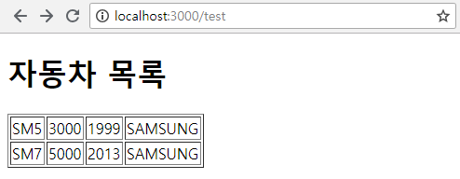
EJS 모듈 테스트2
/app.js

Slide 71
MVC 패턴
모델 : DB에서 데이터를 저장 하거나 조회
뷰 : 사용자에게 결과 화면을 보여 줌
컨트롤러 : 사용자 요청을 처리(라우팅)
뷰엔진 : 결과 웹 문서를 자동으로 생성 후 응답을 보내는 역할.

Slide 72
뷰 템플릿 사용
익스프레스에서 뷰 엔진 역할
웹브라우저
클라이언트
요청
Express
웹 서버
컨트롤러
(router)
(1)
응답
(4)
(2)
뷰
(뷰엔진)
(3)
모델
(mongoose)
DB
</>
뷰템플릿
( ejs, pug(jade), handlebars 등)
참고 사이트:
https://skout90.github.io/2017/08/15/Node.js/4.%20%ED%85%9C%ED%94%8C%EB%A6%BF%EC%97%94%EC%A7%84/
https://www.zerocho.com/category/NodeJS/post/578c64621e3613150037d3b3

Slide 73
ejs 뷰 템플릿
ejs 모듈 설치
npm install ejs --save
뷰 템플릿으로 로그인 웹 문서 만들기
익스프레스에서는 뷰 엔진을 ejs로 선택하면 ejs 형식의 뷰 템플릿 문서를 만들어 사용할 수 있다. (app.js파일에 설정 추가)
DefaultExample 문서를 복사해서 시작.(사용자 추가 기능 포함 됨)
...
// 뷰 엔진 설정으로 뷰 템플릿 사용 (app.js 파일에 추가)
app.set('views', __dirname + '/views');
app.set('views engine', 'ejs');
console.log('뷰 엔진이 ejs로 설정되었다.');
...

Slide 74
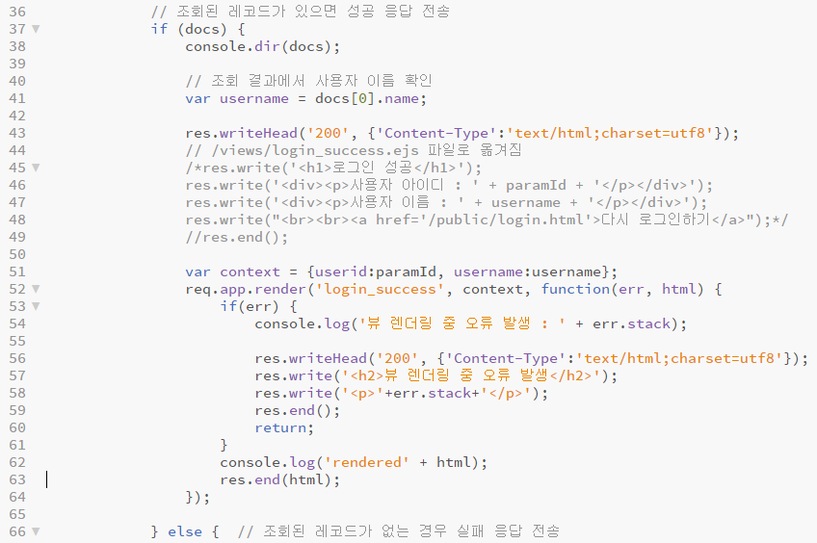
ejs 뷰 템플릿
/routes/user.js

Slide 75
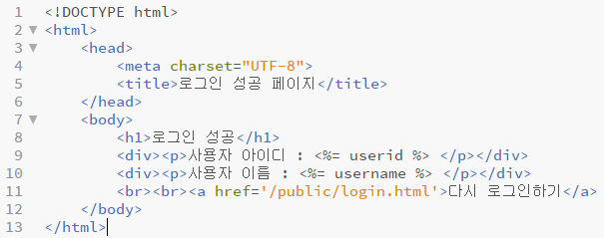
ejs 뷰 템플릿
로그인 성공 페이지 : /views/login_success.ejs
접속 도메인:
http://localhost:3000/public/login.html

Slide 76
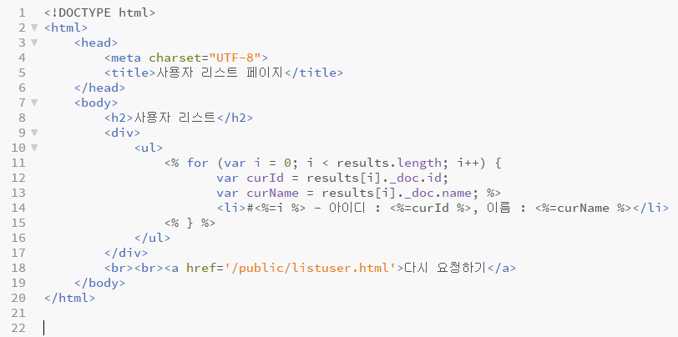
ejs 뷰 템플릿
사용자 리스트 페이지 : /views/listuser.ejs

Slide 77


ejs 뷰 템플릿
사용자 리스트 렌더링 : /routes/user.js
listuser 함수 수정

Slide 78


ejs 뷰 템플릿(실습)
뷰 템플릿으로 사용자 추가 웹 문서 만들기
/views/head.ejs
/views/adduser.ejs

Slide 79

ejs 뷰 템플릿(실습)
/routes/user.js
adduser 함수 수정

Slide 80
pug 뷰 템플릿
pug (jade) 뷰 템플릿

Slide 81
pug 뷰 템플릿
pub 모듈 설치
--global 옵션으로 설치 해야 함.
npm install pug-cli --global
뷰엔진에 pug 뷰 템플릿 설정
...
app.set('views', __dirname + 'views');
app.set('view engine', 'pug');
...

Slide 82

pug 뷰 템플릿
/views/test1_success.pug
작성시 유의 사항 :
공백과 Tap을 혼용 하면 오류 발생.

Slide 83

pug 뷰 템플릿
/routes/test.js

Slide 84

pug 뷰 템플릿
config.js

Slide 85

pug 뷰 템플릿
/public/test1.html
접속경로:
http://localhost:3000/public/test1.html

